Slide 1


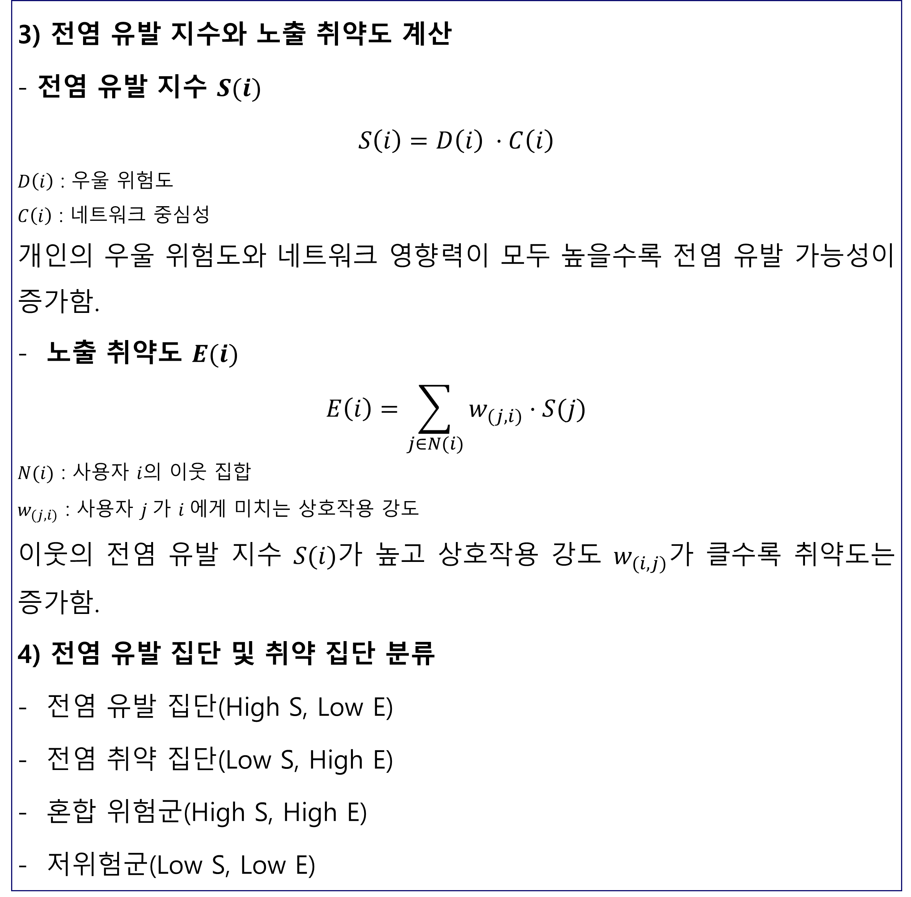
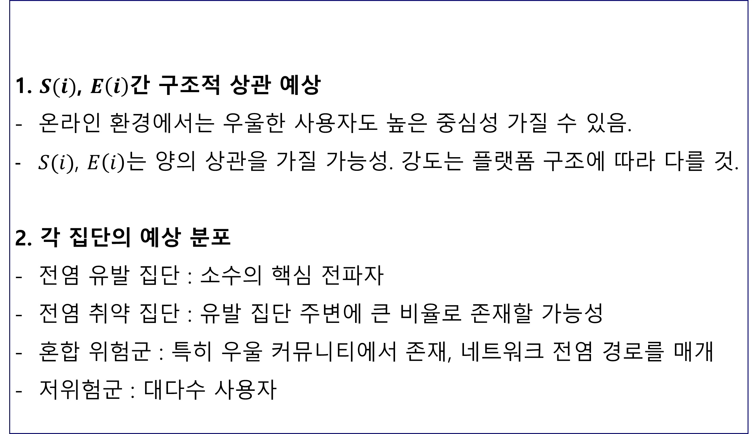
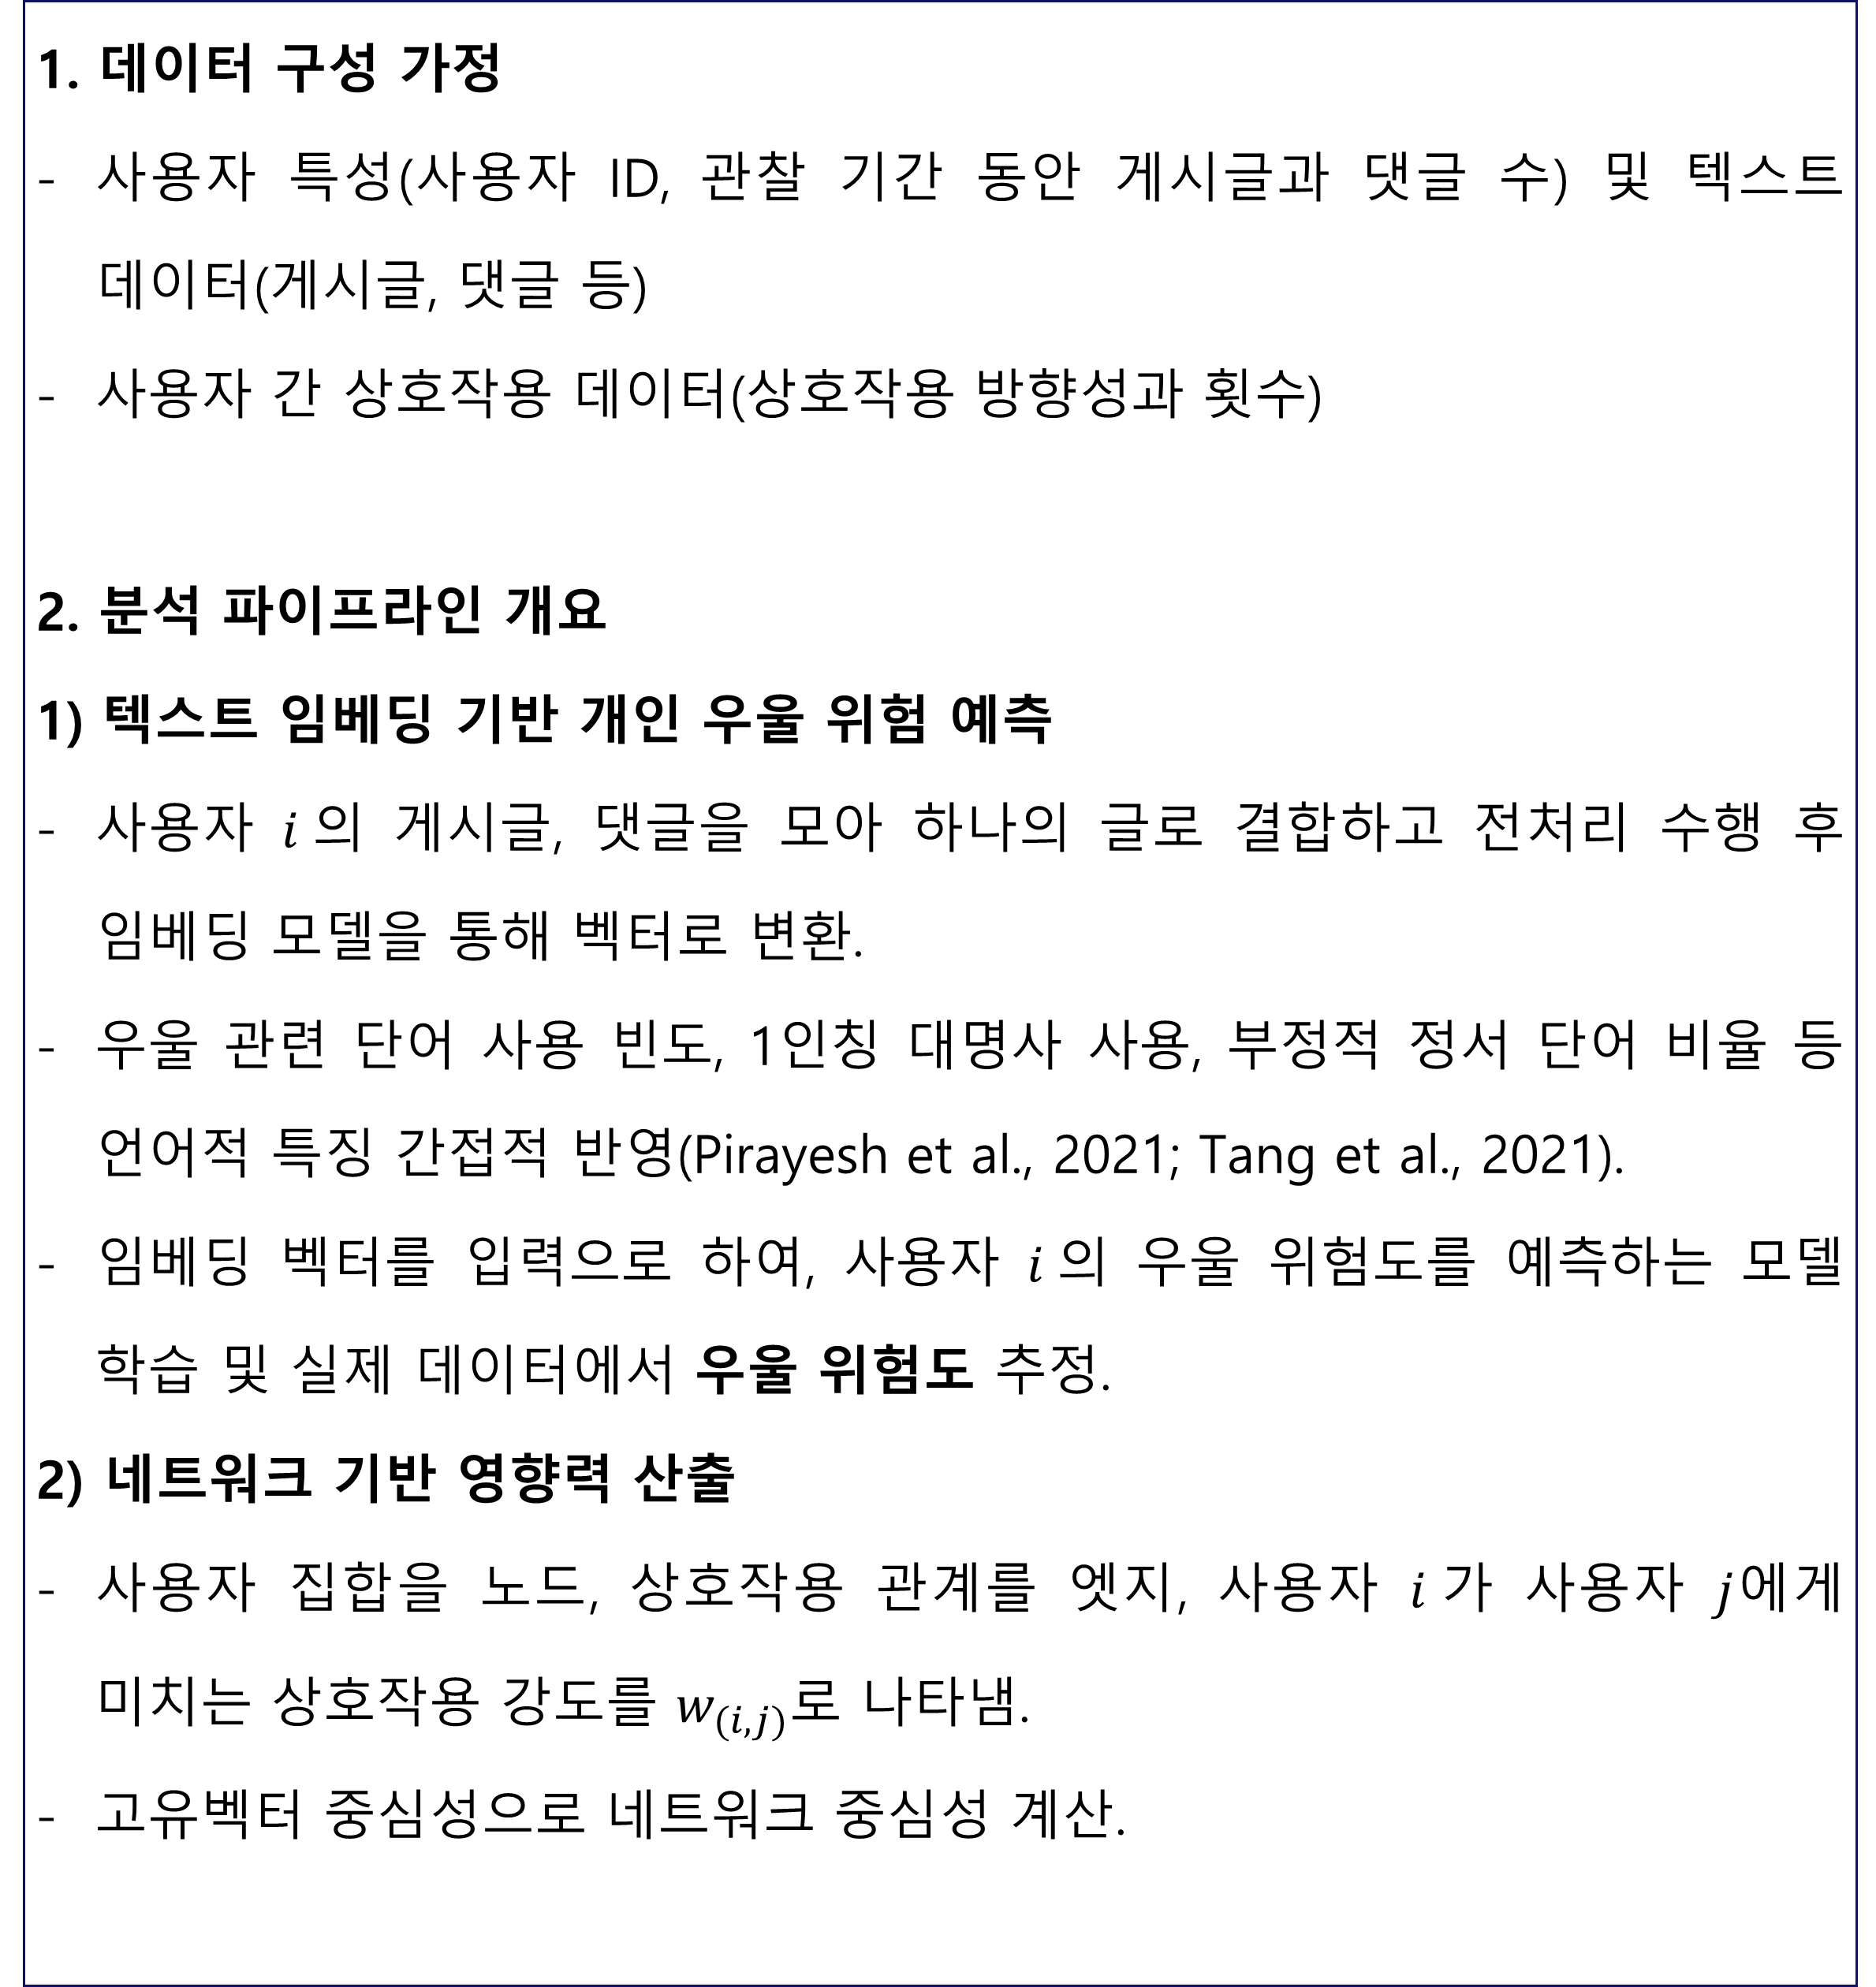
온라인 네트워크 기반 우울 전염 유발 및
취약 집단 분류를 위한 분석 파이프라인 제안
Analytical Pipeline for Identifying Depression Contagion Drivers and Vulnerable Groups in Online Networks
서울대학교 심리학과
최준호
junho7692@snu.ac.kr
INTRODUCTION
3) 전염 유발 지수와 노출 취약도 계산
- 전염 유발 지수 $S(i)$
$$S\left(i\right)=D\left(i\right) ⋅C\left(i\right)$$
$D\left(i\right)$ : 우울 위험도
$C\left(i\right)$ : 네트워크 중심성
개인의 우울 위험도와 네트워크 영향력이 모두 높을수록 전염 유발 가능성이 증가함.
노출 취약도 $E(i)$
$$E\left(i\right)=\sum_{j∈N(i)}{w_{(j,i)}⋅S(j)}$$
$N(i)$ : 사용자 $i$의 이웃 집합
$w_{(j,i)}$ : 사용자 $j$가 $i 에$게 미치는 상호작용 강도
이웃의 전염 유발 지수 $S(i)가$ 높고 상호작용 강도 $w_{(i,j)}가$ 클수록 취약도는 증가함.
4) 전염 유발 집단 및 취약 집단 분류
전염 유발 집단(High S, Low E)
전염 취약 집단(Low S, High E)
혼합 위험군(High S, High E)
저위험군(Low S, Low E)
1. 우울 전염의 개념
정서는 개인 내부에서만 발생하는 현상이 아니라, 사회적 상호작용을 통해 다른 사람에게 전달 될 수 있음.
우울 전염은 상대와의 관계를 부정적으로 인식하게 하며 불안, 적대감, 분노 등의 정서를 발생시킴(Horesh et al., 2021; Joiner et al., 1999).
2. 온라인 네트워크 환경의 특징
텍스트/댓글/상호작용 데이터가 남기 때문에 정서 흐름을 정밀 분석 가능.
오프라인과 달리 익명성, 주제 중심 커뮤니티로 인해 네트워크 구조가 다름.
3. 기존 연구의 한계
우울 분류 모델은 대부분 ‘누가 우울한가’만 예측.
우울 전염시키는 사람(유발 집단)과 우울 전염되기 쉬운 사람(취약 집단)을 구분하지 못함.
네트워크 기반 예방 개입을 설계하기 위해서는 집단을 분류하는 모델 필요.
OBJECTIVES
온라인 네트워크에서 우울 전염을 유발할 가능성이 높은 사용자(유발 집단)와 우울 전염에 취약한 사용자(취약 집단)를 식별할 수 있는 지표 개발
텍스트 기반 우울 위험도, 네트워크 중심성, 상호작용 구조를 통합한 분석 파이프라인 제안
RESULTS
1. $S(i)$, $E\left(i\right)$간 구조적 상관 예상
온라인 환경에서는 우울한 사용자도 높은 중심성 가질 수 있음.
$S(i)$, $E\left(i\right)$는 양의 상관을 가질 가능성. 강도는 플랫폼 구조에 따라 다를 것.
2. 각 집단의 예상 분포
전염 유발 집단 : 소수의 핵심 전파자
전염 취약 집단 : 유발 집단 주변에 큰 비율로 존재할 가능성
혼합 위험군 : 특히 우울 커뮤니티에서 존재, 네트워크 전염 경로를 매개
저위험군 : 대다수 사용자
METHODS
1. 데이터 구성 가정
사용자 특성(사용자 ID, 관찰 기간 동안 게시글과 댓글 수) 및 텍스트 데이터(게시글, 댓글 등)
사용자 간 상호작용 데이터(상호작용 방향성과 횟수)
2. 분석 파이프라인 개요
텍스트 임베딩 기반 개인 우울 위험 예측
사용자 $i$의 게시글, 댓글을 모아 하나의 글로 결합하고 전처리 수행 후 임베딩 모델을 통해 벡터로 변환.
우울 관련 단어 사용 빈도, 1인칭 대명사 사용, 부정적 정서 단어 비율 등 언어적 특징 간접적 반영(Pirayesh et al., 2021; Tang et al., 2021).
임베딩 벡터를 입력으로 하여, 사용자 $i$의 우울 위험도를 예측하는 모델 학습 및 실제 데이터에서 우울 위험도 추정.
2) 네트워크 기반 영향력 산출
사용자 집합을 노드, 상호작용 관계를 엣지, 사용자 $i$가 사용자 $j$에게 미치는 상호작용 강도를 $w_{(i,j)}로$ 나타냄.
고유벡터 중심성으로 네트워크 중심성 계산.
CONCLUSIONS
의의
우울 전염 개념을 통해 우울을 개인이 아닌 네트워크 단위의 정서적 흐름으로 바라봄.
기존의 ‘누가 우울한가’에서 ‘누가 유발하고, 누가 취약한가’의 관점 제시
온라인 네트워크 내 우선적인 개입 대상 선정 가능
2. 한계
실제 데이터로 검증되지 못함.
플랫폼별 특성 반영 및 실증 연구 필요
REFERENCES
Horesh, D., Hasson-Ohayon, I., & Harwood-Gross, A. (2021). The contagion of psychopathology across different psychiatric disorders: A comparative theoretical analysis. Brain sciences, 12(1), 67.
Joiner Jr, T. E., & Katz, J. (1999). Contagion of depressive symptoms and mood: Meta-analytic review and explanations from cognitive, behavioral, and interpersonal viewpoints. Clinical psychology: Science and practice, 6(2), 149.
Pirayesh, J., Chen, H., Qin, X., Ku, W. S., & Yan, D. (2021, October). Mentalspot: Effective early screening for depression based on social contagion. In Proceedings of the 30th ACM International Conference on information & knowledge management (pp. 1437-1446).
Tang, J., Yu, G., & Yao, X. (2021, November). Emotional contagion in the online depression community. In Healthcare (Vol. 9, No. 12, p. 1609). MDPI.

